Slide 1
MOINET JÉRÉMY
PRESENTATION
BLOC BLANC

Slide 2

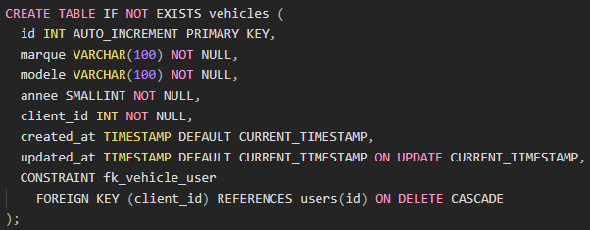
MOINET JÉRÉMY
Mise en place de la BDD

Slide 3

MOINET JÉRÉMY
BACK
NODE.JS

Slide 4
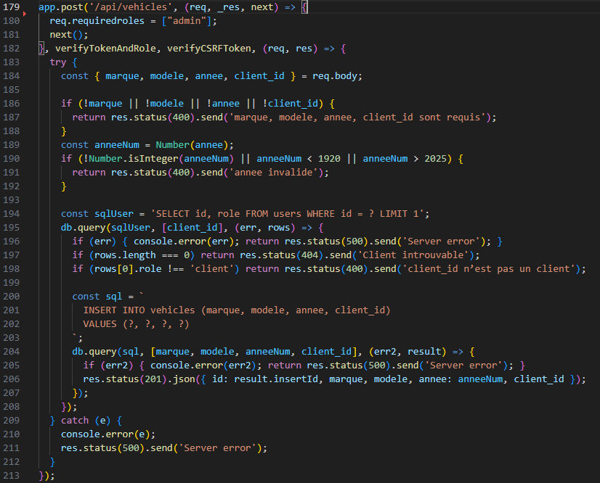
MOINET JÉRÉMY
Mise en place du contrôleur de Création d’un véhicule

Slide 5

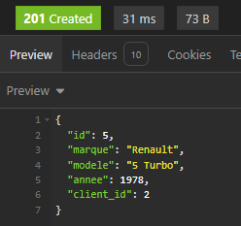
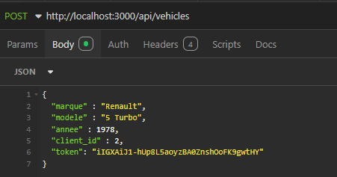
MOINET JÉRÉMY
Coté Client HTTP

Slide 6
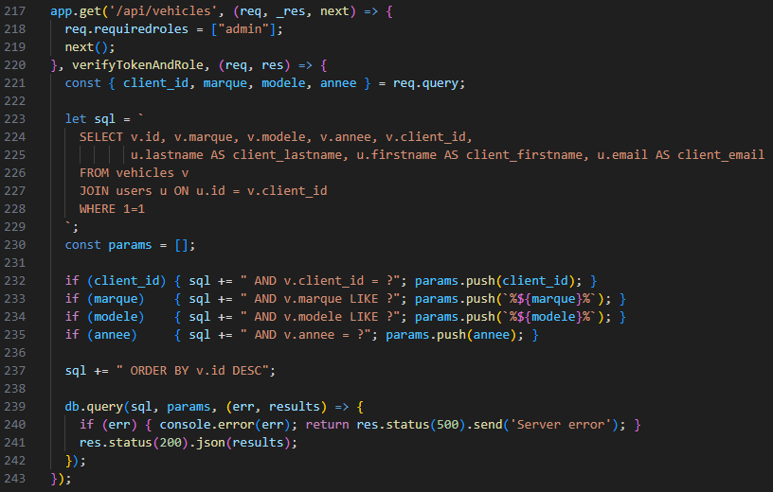
MOINET JÉRÉMY
Mise en place du contrôleur de visualisation des véhicules

Slide 7
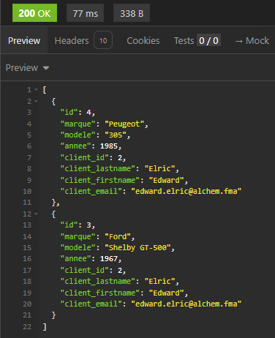
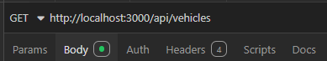
MOINET JÉRÉMY
Coté Client HTTP

Slide 8
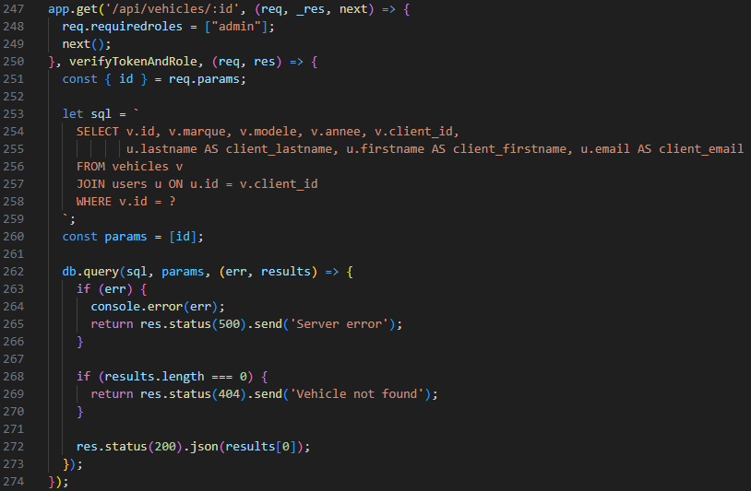
MOINET JÉRÉMY
Mise en place du contrôleur de visualisation d’un véhicule par son ID

Slide 9
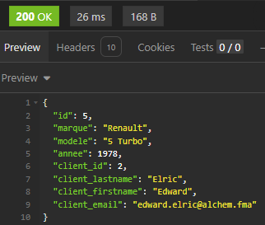
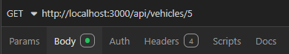
MOINET JÉRÉMY
Coté Client HTTP

Slide 10
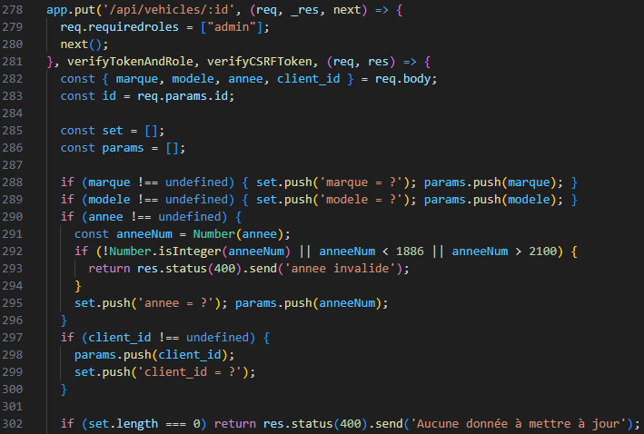
MOINET JÉRÉMY
Mise en place du contrôleur de mise à jour d’un véhicule par son ID

Slide 11
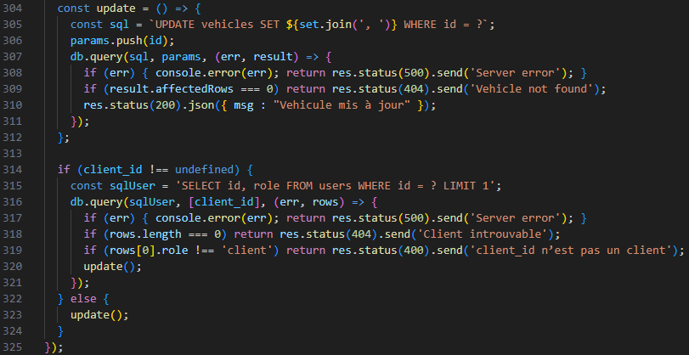
MOINET JÉRÉMY
Mise en place du contrôleur de mise à jour d’un véhicule par son ID (Suite)

Slide 12
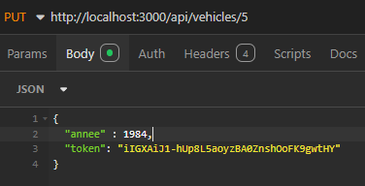
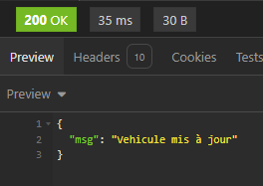
MOINET JÉRÉMY
Coté Client HTTP

Slide 13
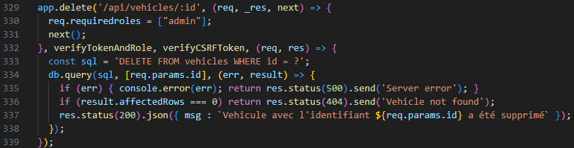
MOINET JÉRÉMY
Mise en place du contrôleur de suppression d’un véhicule par son ID

Slide 14
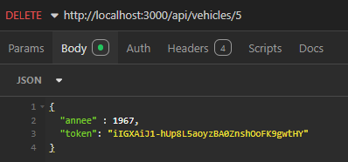
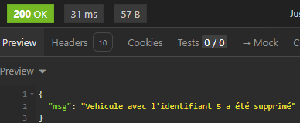
MOINET JÉRÉMY
Coté Client HTTP

Slide 15
MOINET JÉRÉMY
FRONT
REACT

Slide 16

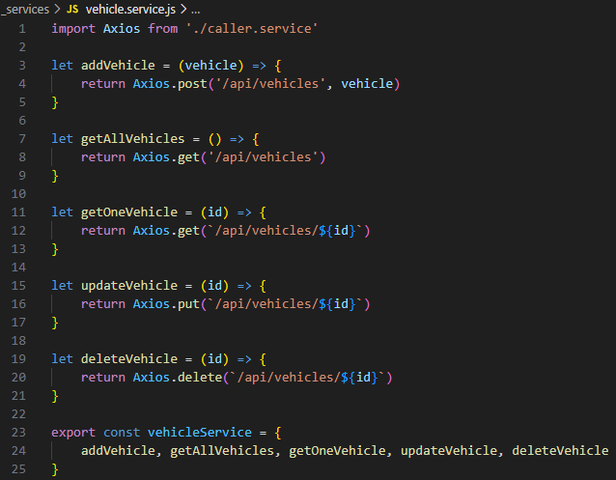
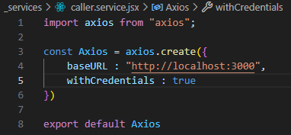
MOINET JÉRÉMY
Service

Slide 17
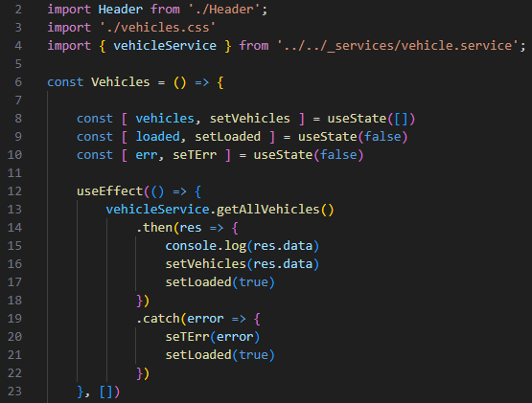
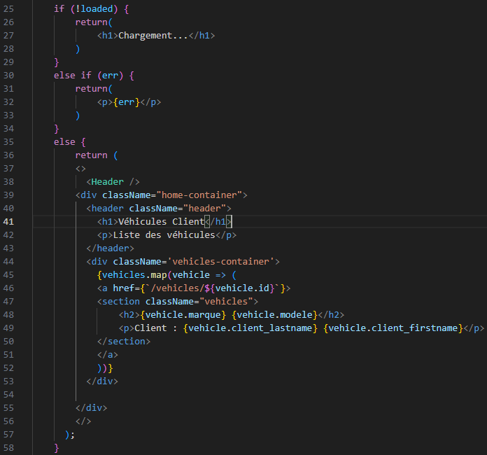
MOINET JÉRÉMY
Un véhicule par son ID (Composant)

Slide 18
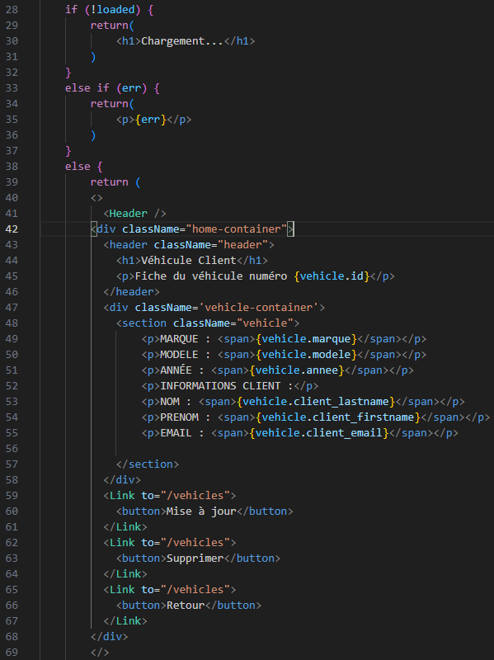
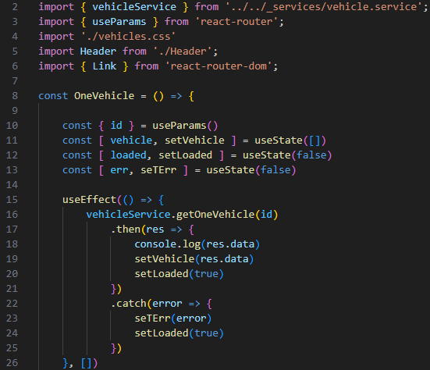
MOINET JÉRÉMY
Liste des véhicules (Composant)

Slide 19
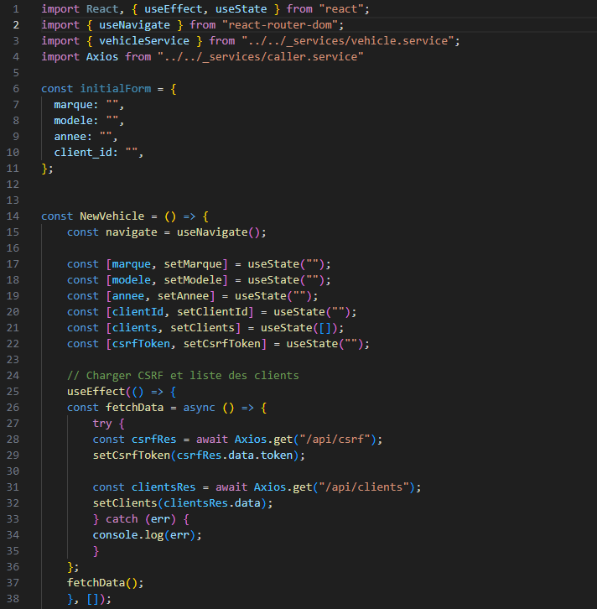
MOINET JÉRÉMY
Création d’un véhicule (Composant)

Slide 20
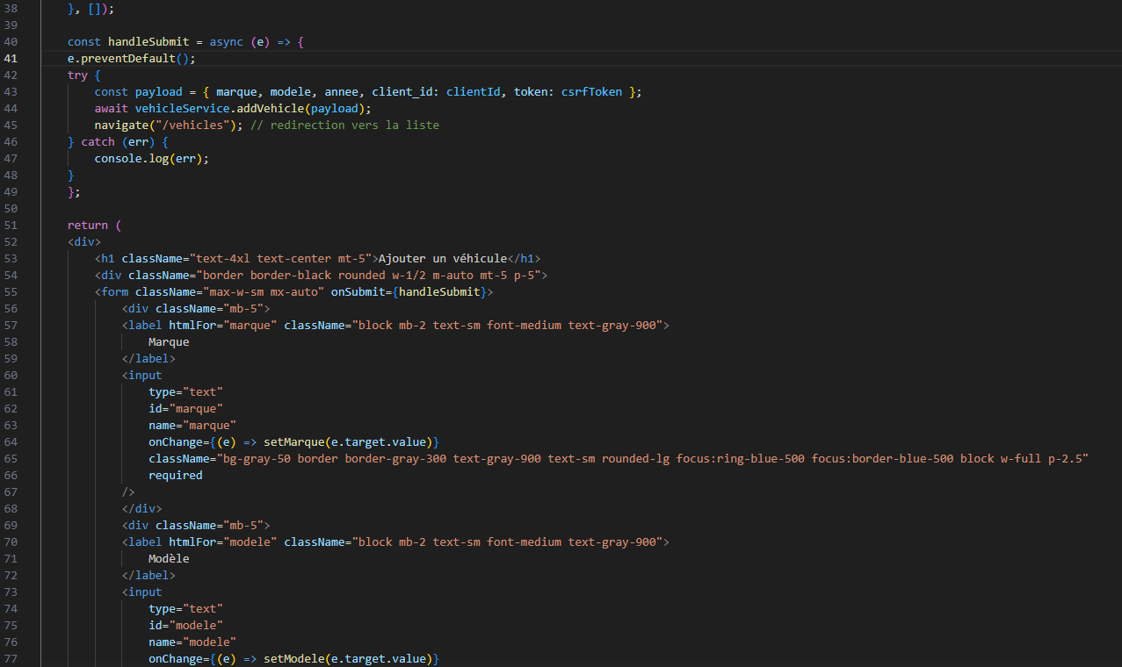
MOINET JÉRÉMY
Création d’un véhicule (Composant suite)

Slide 21
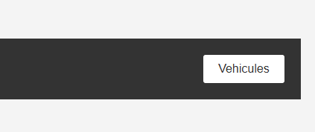
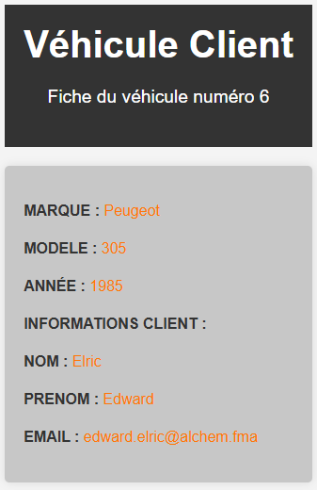
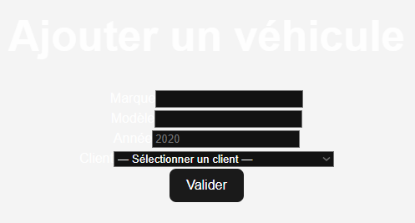
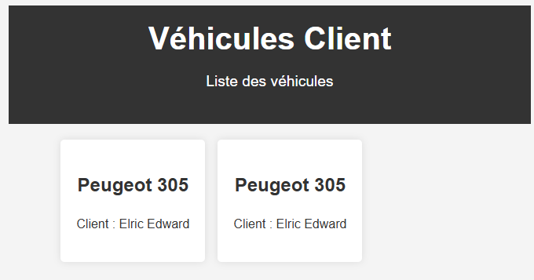
MOINET JÉRÉMY
Captures du front

